Slide 1
Ekologija kopenskih ekosistemov
Asistenta: Peter Glasnović, Živa Fišer Pečnikar
10 ur terenskih vaj, 20 ur vaj
Seminarske naloge
Konzultacije
Predstavitev naloge + oddaja enostranskega povzetka za ostale študente

Slide 2
Struktura seminarske naloge
Glej navodila za izdelavo pregledne diplomske naloge (brez povzetka slo/ang in ključnih besed)
Dolžina naloge
Citiranje
Predstavitev
Citiranje kot Annales
Predstavitev
Na konzultacije pridejo študentje z že napisano nalogo, tam se pogovorimo o temi in asistent predlaga popravke. Pisni izdelek nato popravijo in pošljejo do 24.12. (študentje, ki imajo konzultacije v zadnjem/predzadnjem tednu pa do 31.12.)

Slide 3
 | termini vaj EKE | ura
14.10.13 | uvodne vaje, predstavitev vaj, predstavitev terenskih, razdelitev tem - Ž | 17.00-18.30
18.10. | terenske vaje | 08.00-17.00
11.11. | konzultacije | 17.00-18.30
18.11. | konzultacije | 17.00-18.30
25.11. | konzultacije | 17.00-18.30
2.12. | konzultacije | 17.00-18.30
9.12. | konzultacije | 17.00-18.30
16.12. | konzultacije | 17.00-18.30
23.12. | konzultacije – rezervni termin | 17.00-18.30
6.1.14 | predstavitve seminarskih nalog Ž | 17.00-19.15
13.1.14 | predstavitve seminarskih nalog - P | 17.00-19.15
Pri terminih lahko pride do sprememb!

Slide 4
Teme | Okvirna tema seminarske naloge | področje | Študent(a) | št. študentov
1 | Vpliv fragmentacije in degradacije habitatov na žuželke | Degradacija ekosistemov |  | 1
2 | Trajnostna raba kmetijskih površin in biodiverziteta | Degradacija ekosistemov |  | 1
3 | Klimatske spremembe in visokogorje | Degradacija ekosistemov |  | 2
4 | Degradacija ekosistemov: Homogenizacija vs. specializacija | Degrad. ekosistemov; invaz. ekologija |  | 1
5 | Ocenjevanje invazijskega potenciala vrst | Invazijska ekologija |  | 1
6 | Urbana flora | Urbana in invazijska ekologija |  | 1
7 | Interakcije med človekom in organizmi v urbanih ekosistemih | Urbana ekologija |  | 1
8 | Prilagoditve organizmov na življenje v mestih | Urbana ekologija |  | 1
9 | Vpliv urbanizacije na strukturo živalskih in rastlinskih združb | Urbana ekologija |  | 2
10 | Odziv biote na zvočno onesnaževanje | Urbana ekologija |  | 2
11 | Sipine in psamofiti | ekosistemi |  | 1
12 | Smetišča/ odlagališča kot ekosistem | ekosistemi |  | 2
13 | Agrarni ekosistemi - oljčnik kot ekosistem | ekosistemi |  | 2
14 | Jamski ekosistemi in kraško podzemlje | ekosistemi |  | 2
15 | Ekološki pomen krovnih vrst sesalcev v Dinarskih gozdovih | Delovanje ekosist. |  | 2
16 | Končni plenilci in varstvo ekosistemov | Delovanje ekosist. |  | 1
17 | Vpliv požarov na ekosistem | procesi |  | 2
18 | Zasoljevanje tal in halofiti | procesi |  | 2
19 | Zaraščanje kraških travišč | procesi |  | 1
20 | Metalofiti in ekoremediacije | procesi |  | 2
21 | Ptičje selitve in klimatske spremembe | Ptičje selitve |  | 1
22 | Paradigma krajinske ekologije | Biogeografija ekosistemov |  | 2
23 | Ekološko modeliranje razširjenosti vrst | Biogeografija ekosistemov |  | 1

Slide 5
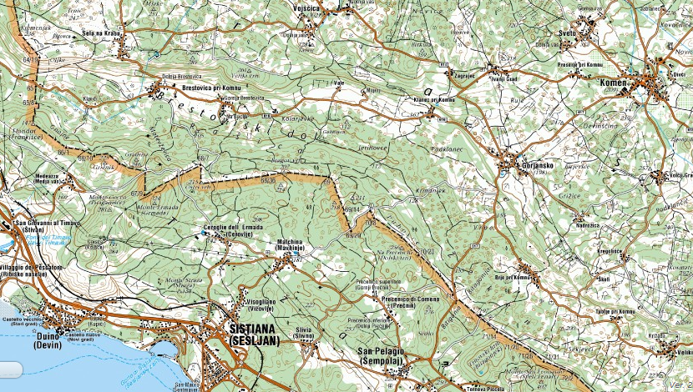
Terenske vaje - 18.10.2013: okolica Brestovice na Krasu

Slide 6
Terenske vaje 18.10.2013: okolica Brestovice na Krasu
± 2 km

Slide 7
Terenske vaje 18.10.2013: okolica Brestovice na Krasu
Brestoviški dol - suha rečna dolina med Gorjanskim in Brestovico pri Komnu
Zaznamujeta jo nižja lega in odprtost proti Jadranskemu morju – toplejša klima v primerjavi z ostalim Krasom
Proti severu strma apnenčasta pobočja - Reber

Slide 8
Terenske vaje 18.10.2013: okolica Brestovice na Krasu
Namen terenskih vaj:
Prepoznati termofilni značaj tega predela Krasa preko značilnih vrst in združb
Preveriti stopnjo procesa opuščanja rabe tal in posledičnega zaraščanja kraških travišč
Opazovati združbe znotraj nasadov črnega bora
Preveriti posledice požarov, ki so zaznamovali to območje v preteklih letih
Vpliv urbanizacije na lokalno biodiverziteto.
Vpliv tujerodnih in invazivnih rastlinskih vrst.

Slide 9
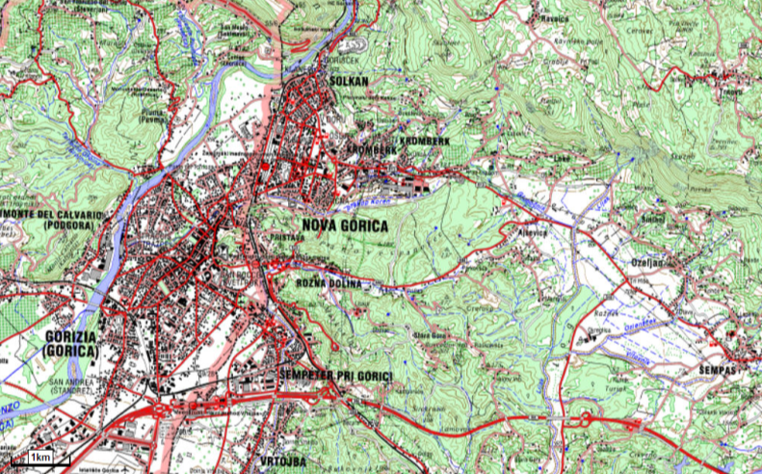
Panovec z okolico

Slide 10
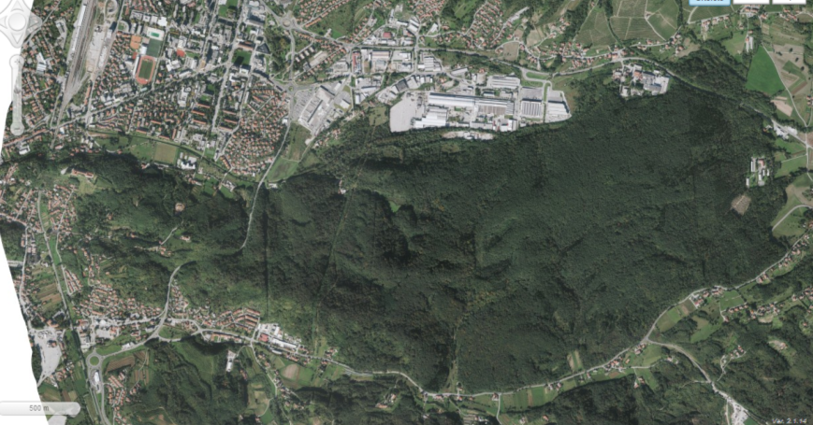
NOVA GORICA

Slide 11
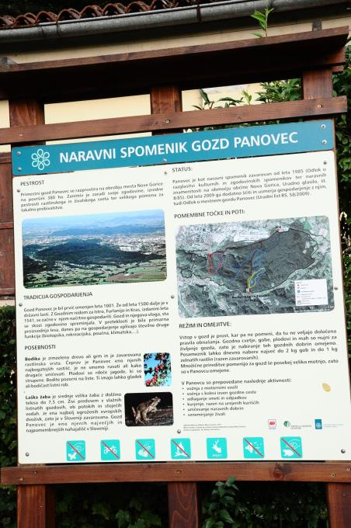
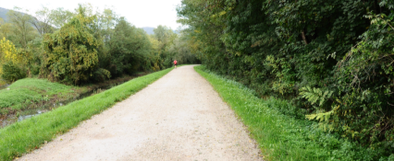
Namen vaj
Ogled primestnega gozda, na katerega zaradi različnih interesov vladajo visoki pritiski.
Ogled vpliva tujerodnih vrst.
Prepoznavanje nekaterih izmed najbolj kritičnih invazivnih rastlinskih vrst.
Ogled sestoja (monokulture) novo odkrite invazivne vrste.

Slide 12
Problematika Panovca
Poskusni poligon gozdarske stroke za vnašanje hitrorastočih drevesnih vrst
Evidentiranih 9 domačih vnesenih vrst (npr. črni bor…) in 60 tujerodnih drevesnih vrst (10 so jih verjetno preko semen prinesle ptice)
Robinija, rdeči hrast, jelka – najbolj problematične drevesne vrste
13 tujerodnih grmovnih vrst: japonska medvejka, japonsko kosteničje, lovorikovec, mahonija…

Slide 13
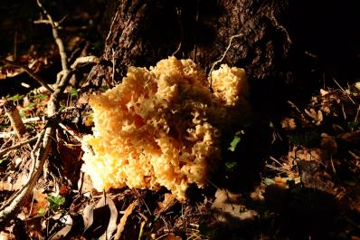
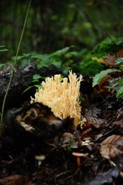
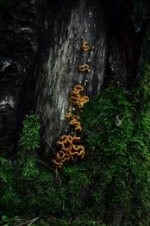
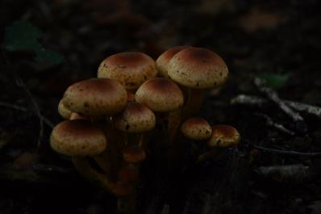
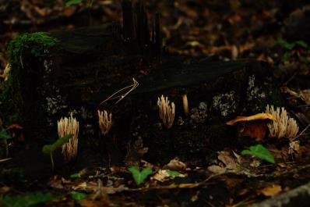
Glive Panovca (869 vrst)
Notes:
V seznamu (nepopolnem) gliv je 869 vrst: 345 vrst mikoriznih gliv, 488 saprobiontov, 25 fakultativnih parazitov, 11 obligatnih saprofitov (verjetno je število vrst vsaj še 4x večje)

Slide 14
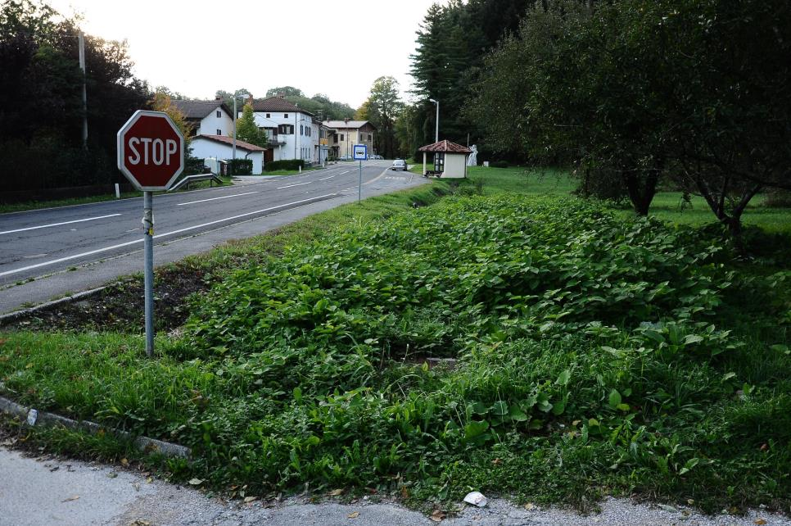
Japonski dresnik (Fallopia japonica)

Slide 15
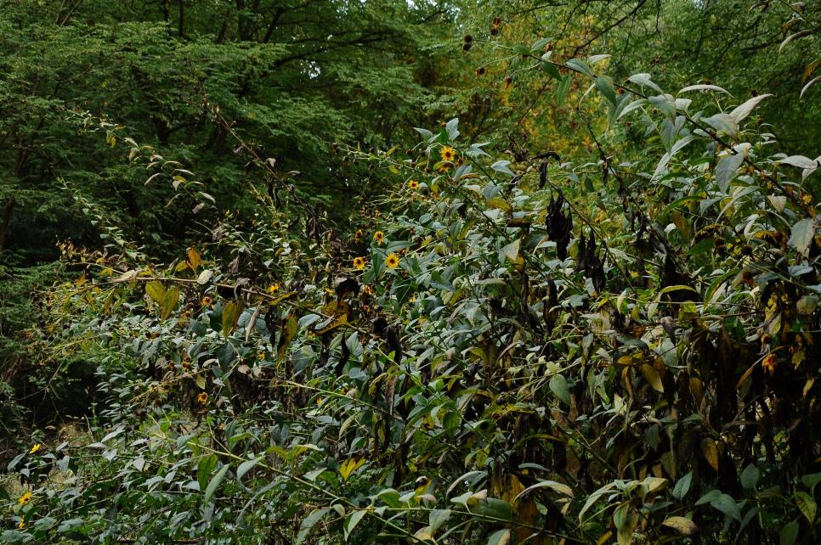
topinambur (Helianthus tuberosus)

Slide 16
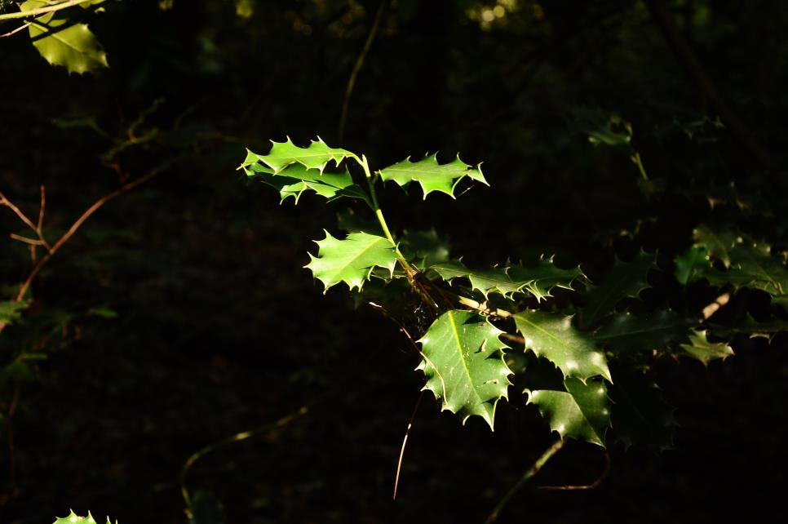
bodika (Ilex aquifolium)

Slide 17
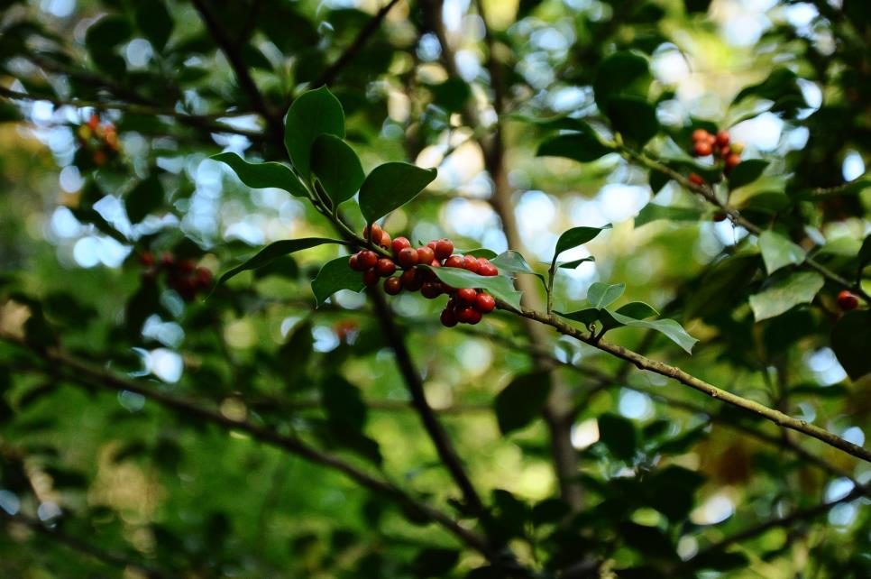

Slide 18
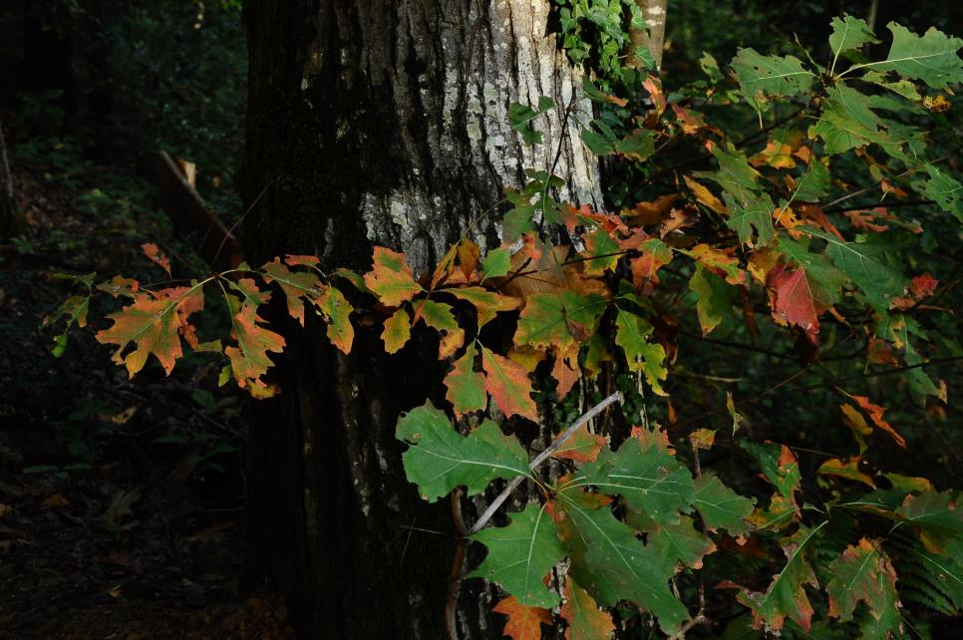
rdeči hrast (Quercus ruber)

Slide 19
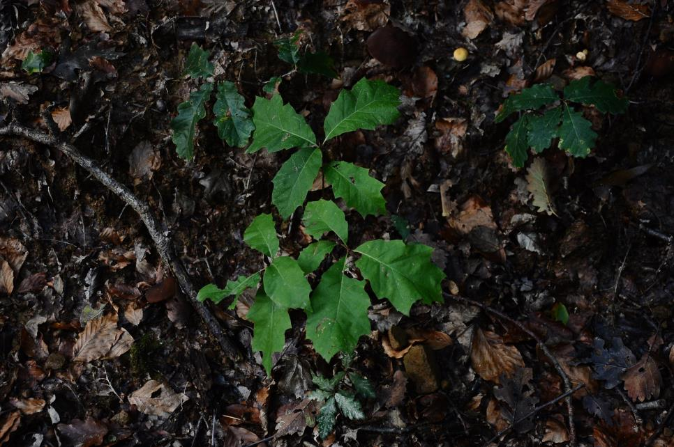

Slide 20
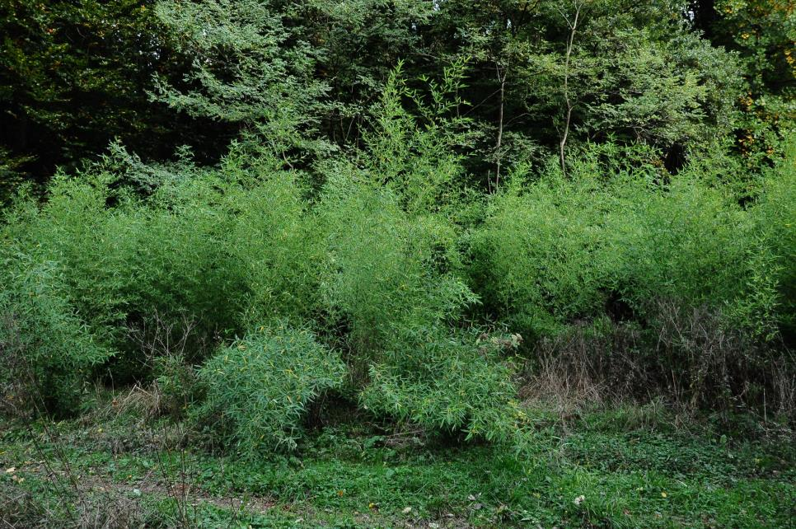
bambus (Phyllostachys sp.)

Slide 21
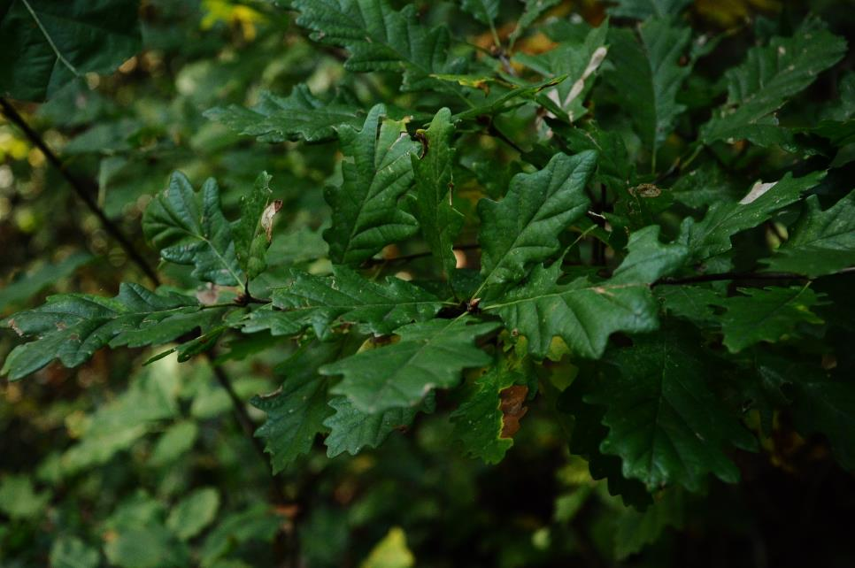
graden (Quercus petraea)

Slide 22
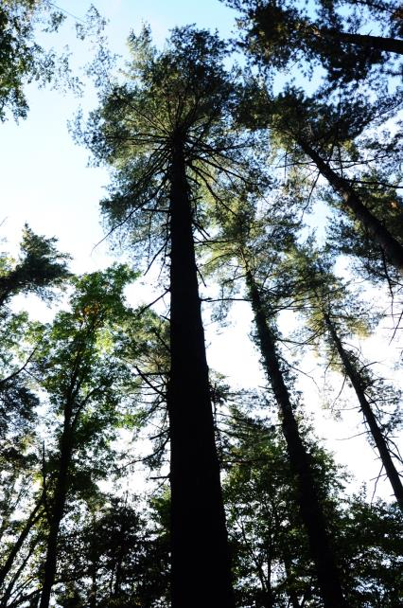
zeleni bor (Pinus strobus)

Slide 23
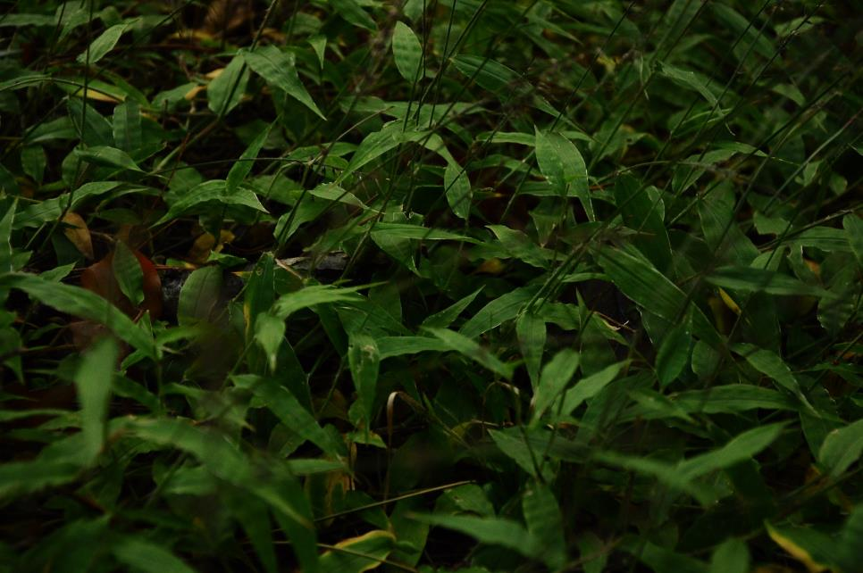
nagubanolistna ščetinka (Oplismenius undulatifolius)

